Slide 1





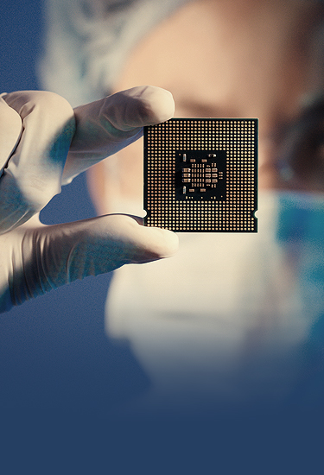




Slide 2

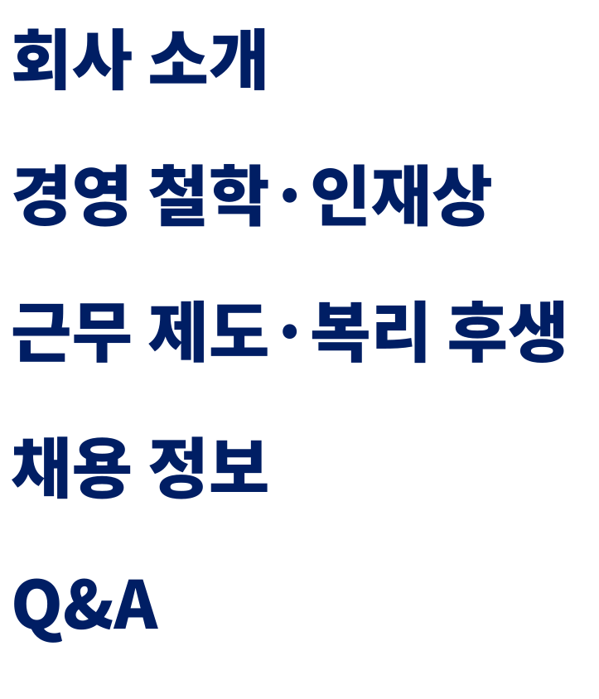

Slide 3




Slide 4


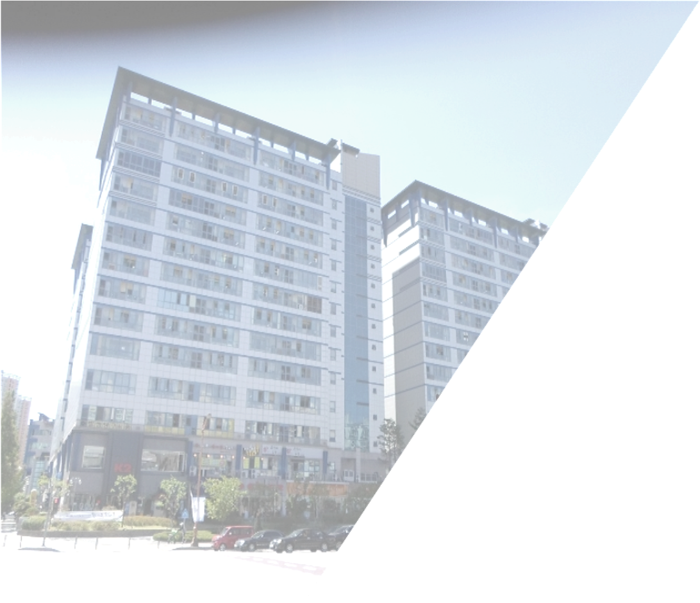

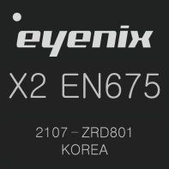

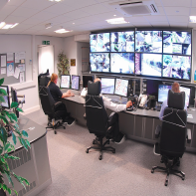



아이닉스는 반도체 팹리스(Fabless) 회사입니다.
경기도 수원시 영통구 덕영대로
1556번길 16 C동 1004호
영상보안에 필요한 반도체를
독자 기술로 개발합니다.
50명 (2021.08 기준)
고화질 영상 신호처리 반도체 및
지능형 비젼시스템 솔루션을 연구합니다.
고해상 ISP, EX-SDI 영상/음성 전송기술 및
산업용 IP분야에 특화 된 기술을 개발합니다.

Slide 5

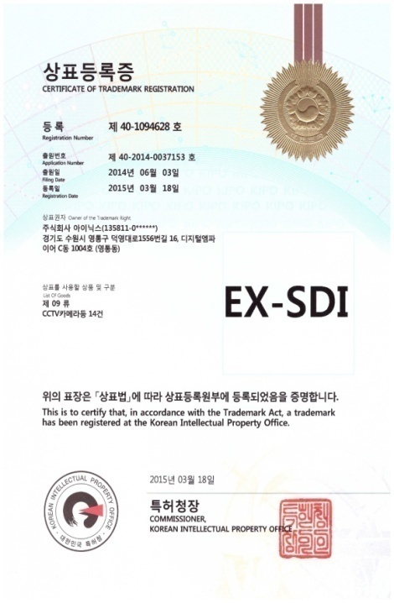
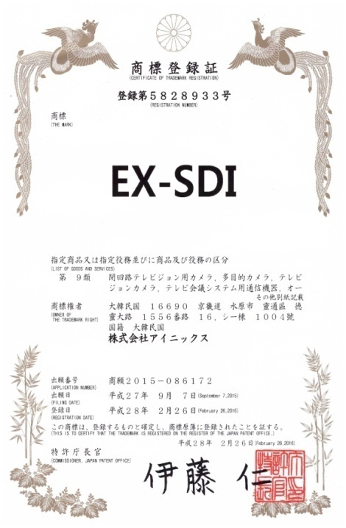
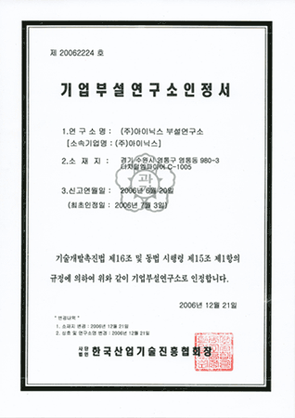
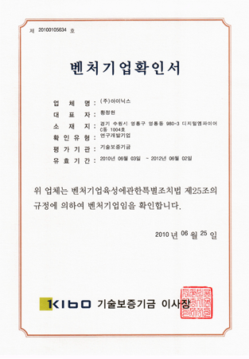
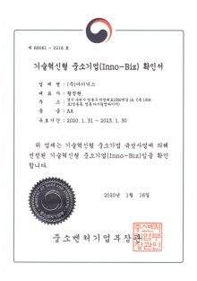
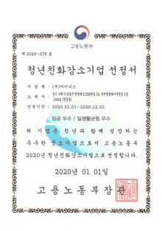
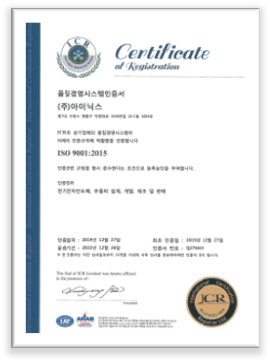
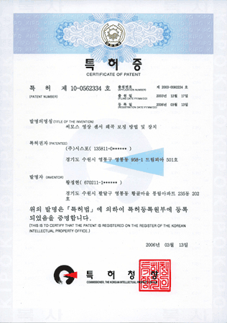
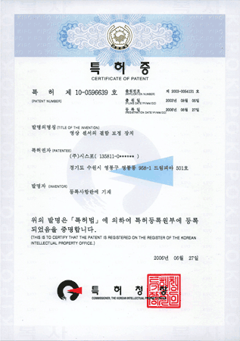
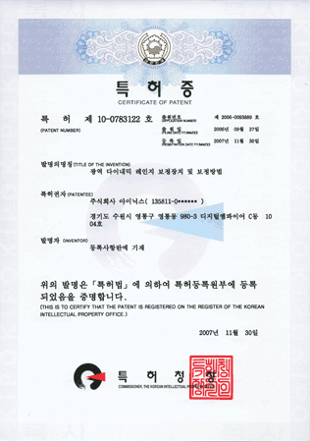
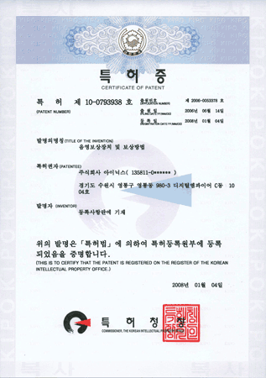
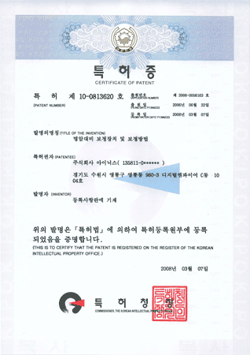
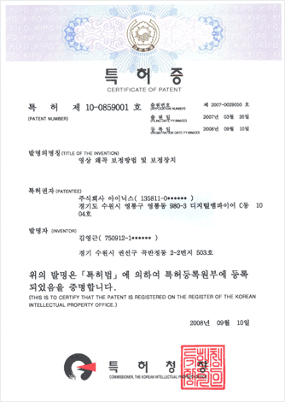
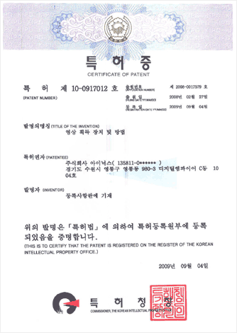
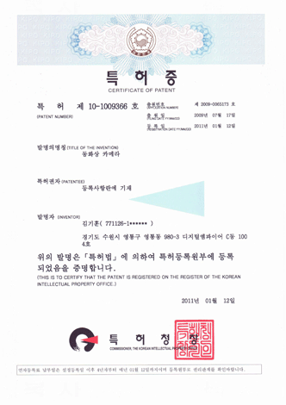
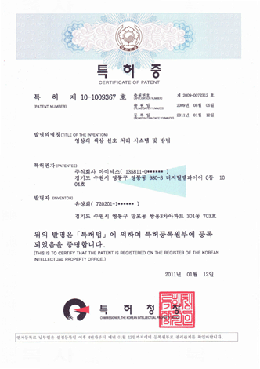
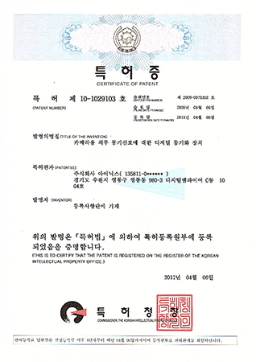
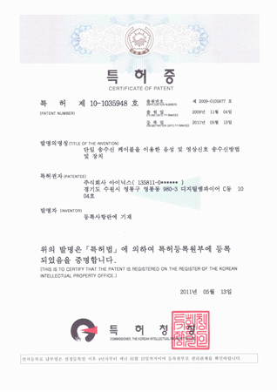
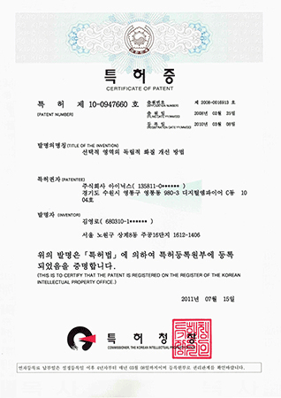
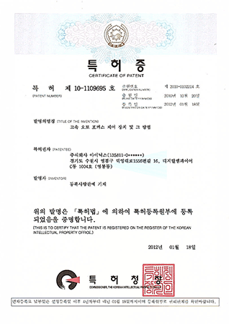
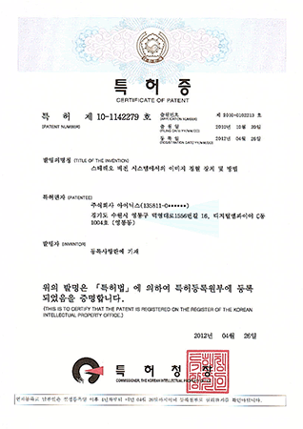
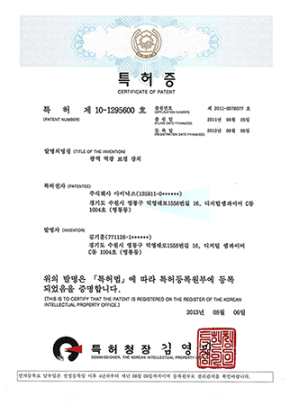
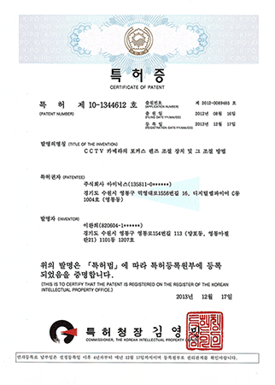
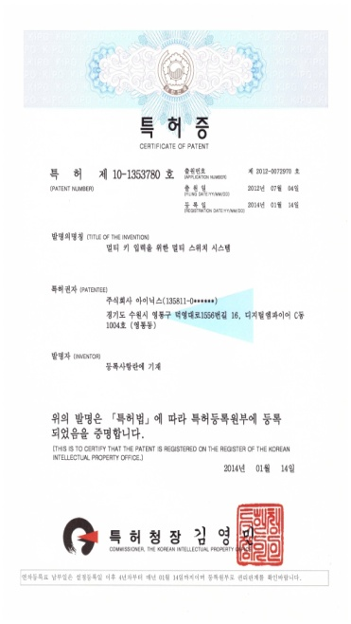
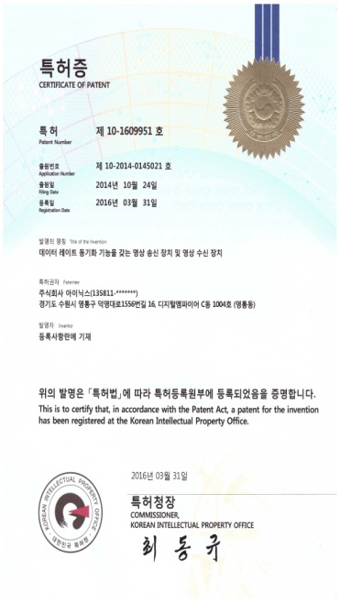
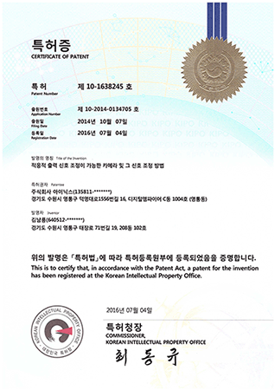
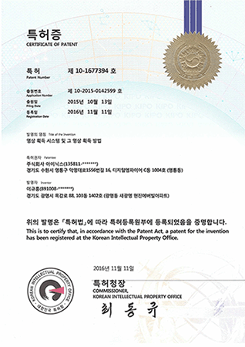
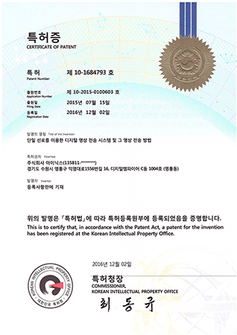
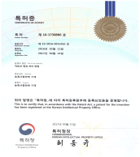
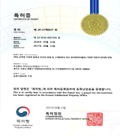
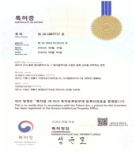
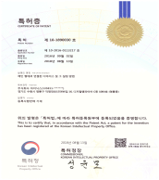
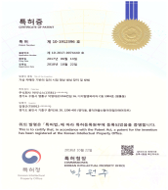
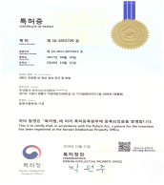
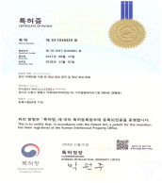
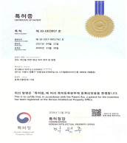
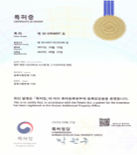
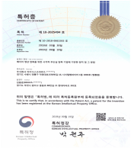
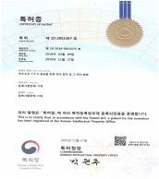

36개의 특허 보유 (2021 기준)
다수의 산업통상자원부, 과학기술정보통신부 국책과제 수행 (2021년기준)
2016년~현재 청년친화강소기업 인증 ( 임금우수 / 일생활균형우수 / 고용안정우수 )

Slide 6

























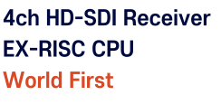









회사설립 이후 꾸준한 연구와 기술개발 등을 통해 다수의 세계 최초 기술을 개발하는 성과를 이룸.

Slide 7




Slide 8









Slide 9














Passion
Innovation
맡은 업무를 주도적으로 수행하며 책임감과 프로의식을 가지고 성과를 창출하는 인재
현재에 만족하지 않고 창의적인 사고로
새로운 변화와 개선을 시도하려고 항시 노력하며
새로운 가치 기준을 창출할 수 있는 인재
Collaboration
Expertise
열린 마음으로 소통하고 서로를 존중하며 협업하여 업무시너지 효과 및 회사의
역량을 극대화하는 인재
자기 분야에 최고 수준의 전문가가 되기 위해 끊임없이 자기계발하며 전문성을 바탕으로
변화를 주도하는 인재

Slide 10




Slide 11













구성원 개개인이 업무시간을 결정하는
선택적 근로시간제 운영
최소한의 가이드라인 안에서
자기주도적 근무시간 설계 가능
편의성과 효율성을 높인
합리적인 업무환경
일과 생활의 균형이 유지되는
건강한 조직문화

Slide 12















































Notes:
[건강관리]
1) 건강검진 지원
만 30세 이상의 직원 및 배우자에게는 격년에 1회 제휴병원에서 건강검진 지원
2) 의료비 지원
본인, 배우자, 자녀(만18세 이하)의 의료비를 내부규정에 따라 지원
3) 직원 단체 상해 보험
직원 상해 시 치료비 및 사망 시 유족보상금 지원
--------------------------------------------------------------------------------------
[생활안정]
1) 자녀양육 지원
만6세 이하 자녀가 있는 직원의 경우 2년 동안 지원
2) 사내대출제도
주택 구입, 생활 안정 자금 등을 사내대출제도를 통해 지원
3) 경조사 지원
결혼, 출산, 회갑, 상조 등 경조사 발생 시 경조금 지급 및 경조휴가 부여
4) 기숙사/사택 지원
안정적인 복무환경 조성을 위해 기숙사/사택 지원
--------------------------------------------------------------------------------------
[개인의 성장]
1) 특허장려금
특허 출원·등록 시 특허장려금 지급
2) 자기개발비 지원
체력단련비, 교육비, 도서구입비를 내부규정에 따라 지원
3) 회사 장학생 지원
회사 장학생을 선발하여 학위 취득 지원
--------------------------------------------------------------------------------------
[여가생활]
1) 휴양시설 제공
소노호텔&리조트(구. 대명리조트)를 회원요금으로 이용
2) 사내 체육시설
탁구대, 피트니스 기구를 자유롭게 이용
3) 사내 도서관
철학·인문·IT 등 다양한 분야의 도서 제공
4) 영화관람권 제공
--------------------------------------------------------------------------------------
[즐거운 일터]
1) 식사 및 스낵바 제공
지정식당 및 스낵바를 운영하여 식사 및 스낵 제공
2) 장기근속자 선물 및 특별휴가
10년의 장기 근속에 대한 고마움의 표시로 선물 및 특별 휴가 부여
3) 명절/생일 선물 및 생일반차 지급
생일, 명절에 소정의 선물 특히, 생일의 경우에는 반차휴가 부여
4) 휴가비 지원
직원들의 적절한 휴식을 위하여 휴가장려를 도모하고자 휴가비 지원
---------------------------------------------------------------------------------------

Slide 13




Slide 14
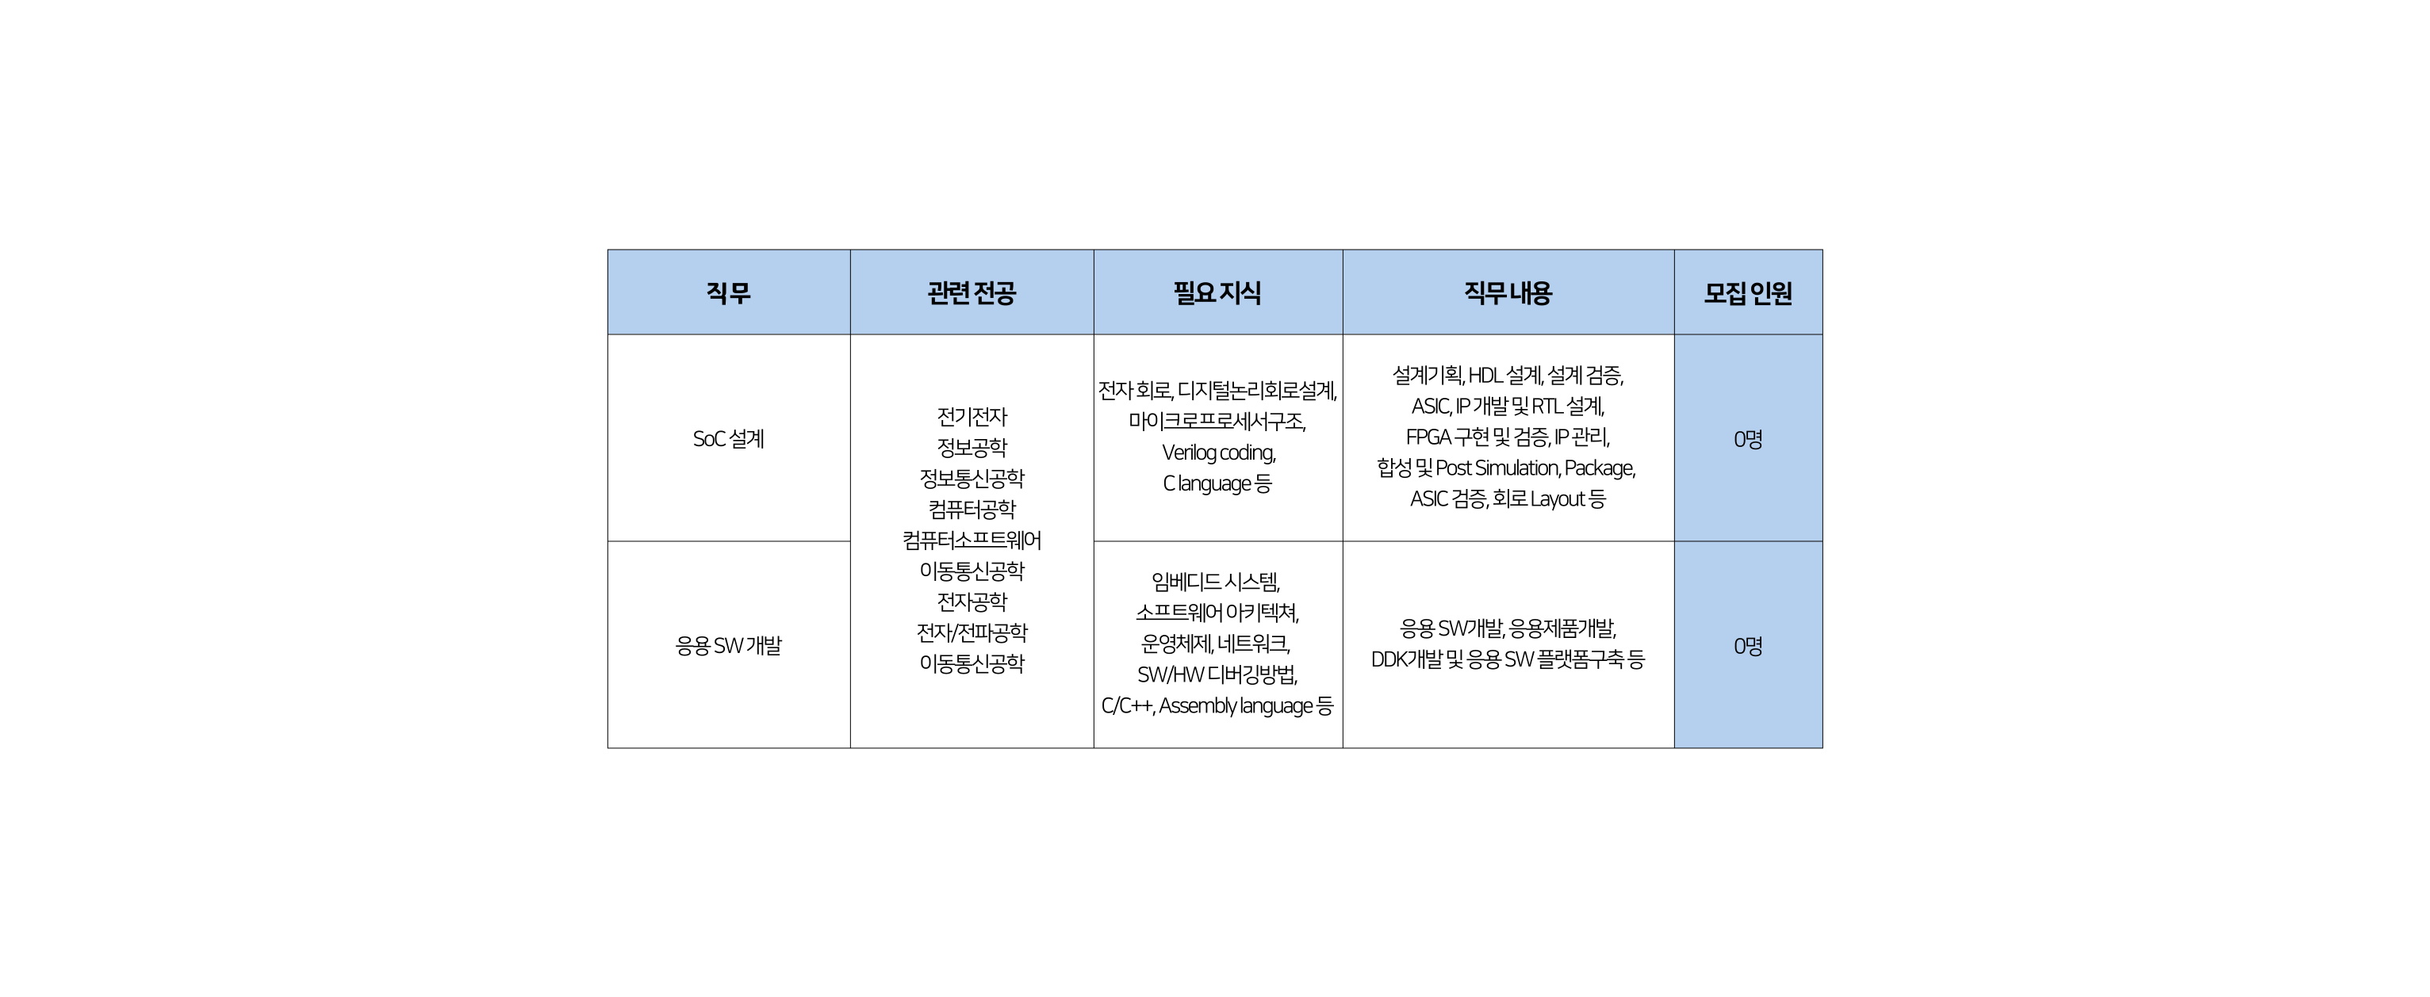


SoC 설계
전기전자
정보공학
정보통신공학
컴퓨터공학
컴퓨터소프트웨어
이동통신공학
전자공학
전자/전파공학
이동통신공학
전자 회로,
디지털논리회로설계,
마이크로프로세서구조,
Verilog coding,
C language 등
설계기획, HDL 설계, 설계 검증,
ASIC, IP 개발 및 RTL 설계,
FPGA 구현 및 검증, IP 관리,
합성 및 Post Simulation, Package, ASIC 검증, 회로 Layout 등
응용 SW 개발
임베디드 시스템,
소프트웨어 아키텍쳐,
운영체제, 네트워크,
SW/HW 디버깅방법,
C/C++,
Assembly language 등
응용 SW개발,
응용제품개발,
DDK개발 및
응용 SW 플랫폼구축 등

Slide 15














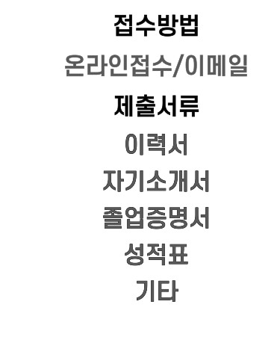

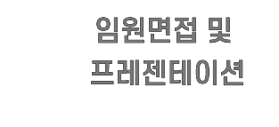




Slide 16





